Slide 1
Nba_Simulator
Vecchio Gerardo 1000012124 27/03/2021

Slide 2
Specifiche di progetto:
Garantire un interfaccia utente al database precedentemente fatto per gestire un campionato simulato di NBA.
Il sito aggiornerà costantemente le classifiche di punti, rimbalzi, assist per i giocatori.
Vittorie, sconfitte,punti segnati per le squadre,inoltre, si aggiornerà una classifca del posizionamento delle squadre e quindi dei rispettivi proprietari all’interno della lega.

Slide 3
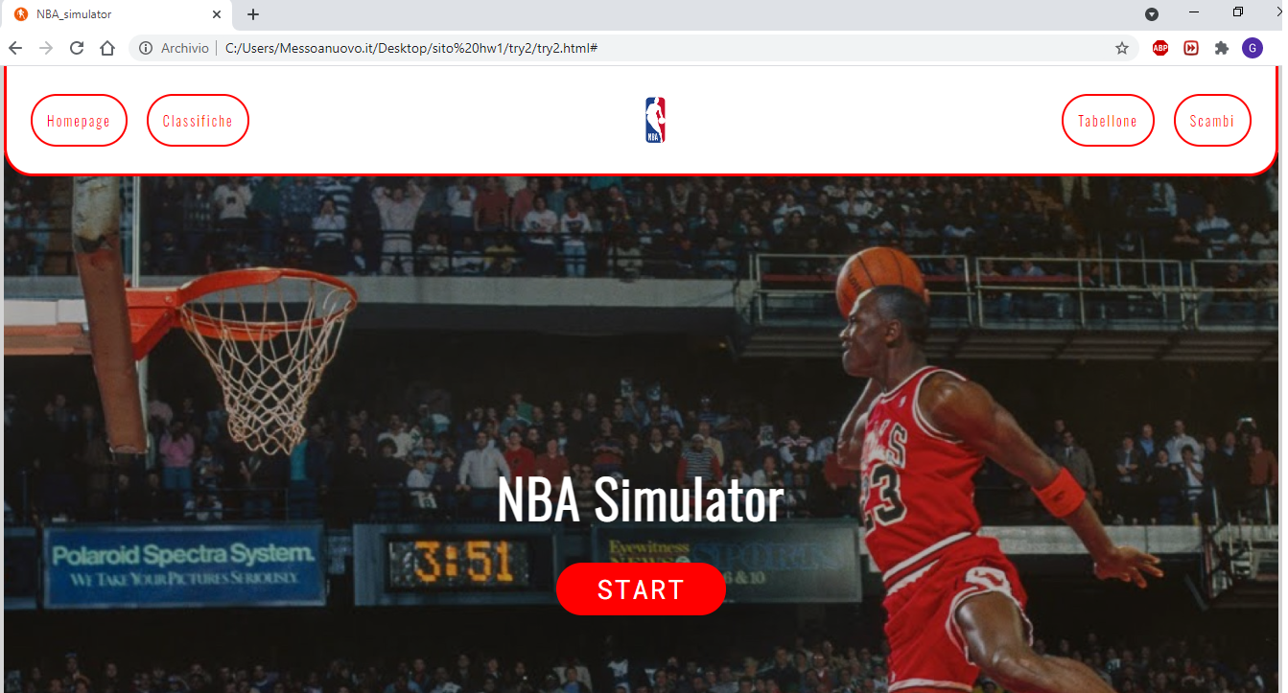
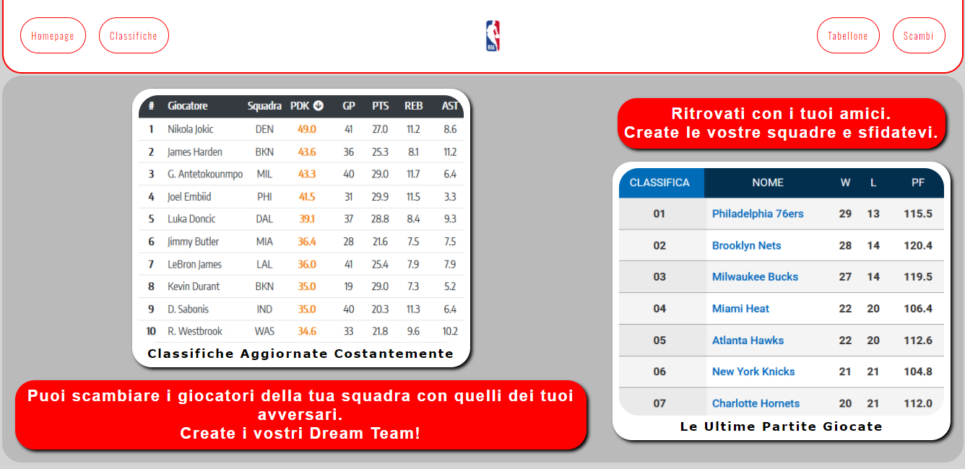

Il sito è stato progettato su Chrome ed Edge e segue le specifiche richieste

Slide 4
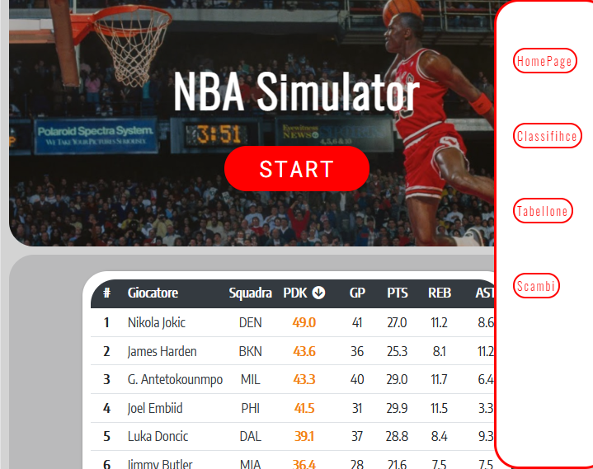
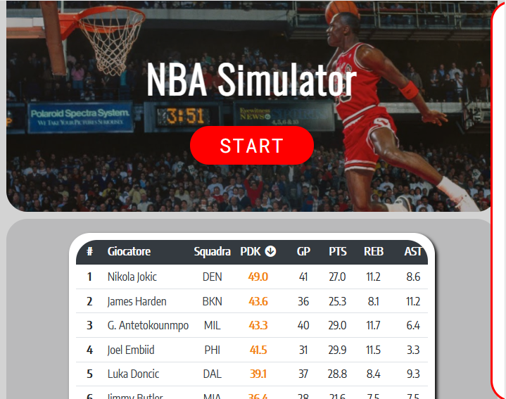
Per la versione mobile è stato ideato un menù che si sposta verso sinistra
Quando viene premuto e richiusa quando si clicca all’esterno di esso.

Slide 5
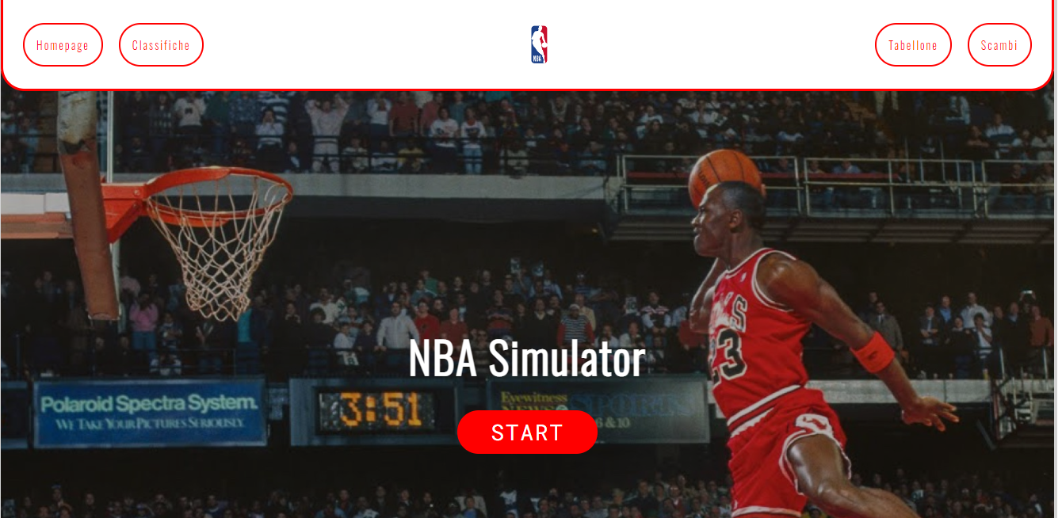
Header

Slide 6
HTML del HEADER:
<header>
<h1>
<strong>NBA Simulator</strong><br/>
<a class= "button">START</a></h1>
<nav>
<div class="menu" name="menu_sx">
<a class="button" href="#">Homepage</a>
<a class="button" href="#">Classifiche</a>
</div>
<div class="logo">
<img src="https://i.imgur.com/rAQpEzo.png" >
</div>
<div class="menu" name="menu_dx">
<a class="button" href="#">Tabellone</a>
<a class="button" href="#">Scambi</a>
</div>
</nav>
Menù per il mobile:
<input type="checkbox" id="check"/>
<label>
<div class="slpwrap"><a class="button" href="#">HomePage</a></div>
<div class="slpwrap"><a class="button" href="#">Classifihce</a></div>
<div class="slpwrap"><a class="button" href="#">Tabellone</a></div>
<div class="slpwrap"><a class="button" href="#">Scambi</a>
</div>
</label>
</header>

Slide 7
CSS del HEADER
.menu,a{
font-weight: 300;
font-size: 14px;
color: red;
text-decoration: none;
}
header{
background-color: white;
background-image:url("https://i.imgur.com/H3uLxUF.jpg");
background-size:cover;
background-position: center;
height: 800px;
position: relative;
margin: 10px;
margin-top: 90px;
font-size: 55px;
display: flex;
flex-direction: column;
align-items: center;
justify-content: center;
border-bottom-left-radius: 30px;
border-bottom-right-radius: 30px;
}
header::before{
content: '';
position: absolute;
top: 0;
left: 0;
bottom: 0;
right: 0;
background-color: rgba(0, 0, 0, 0.3);
border-bottom-left-radius: 30px;
border-bottom-right-radius: 30px;
}

Slide 8
CSS del HEADER
nav{
position: fixed;
top: 0px;
right: 10px;
left: 10px;
overflow: hidden;
background-color:white;
display: flex;
justify-content: space-between;
align-items: center;
font-size: 0.5 em;
padding: 15px;
z-index: 2;
border: 3px solid red;
border-top: none;
border-bottom-left-radius: 30px ;
border-bottom-right-radius: 30px;
font-family: 'Roboto Mono',sans-serif;
letter-spacing: 2px;
}
header h1{
font-size: 1em;
line-height: 1.5;
font-weight: normal;
text-align: center;
z-index: 1; /*sta sopra l'immagine*/
}
header h1 a{
font-size: 0.5em;
}
h1 a.button{
padding: 5px 40px;
border-radius: 100px;
background-color: red;
color: white;
display: inline-block;
cursor: pointer;
font-family: 'Roboto Mono',sans-serif;
letter-spacing: 2px;
}
h1 a.button:hover{
background-color: white;
color:red;
}
.menu{
display: flex;
justify-content: space-between;
align-items: center;
}

Slide 9
CSS del HEADER
.slpwrap{
margin-bottom: 25px;
}
label, #check{
display: none;
}
label:checked, label:hover{
right: -20px;
}
label{
position: fixed;
top: 0px;
right: -120px;
width: 140px;
height: 100vh;
padding: 20px 5px 20px 20px;
background-color:white ;
border-radius: 30px;
border:3px solid red;
display: flex;
flex-direction: column;
align-items: right;
z-index: 3;
}
.menu a.button{
justify-content: space-around;
padding: 15px 15px;
border: 2px solid red;
border-radius: 100px;
cursor: pointer;
margin-left: 10px;
margin-right: 10px;
}
.menu a.button:hover{
background-color: white;
color:red;
}
a.button{
padding: 3px;
border:2px solid red;
border-radius: 30px;
cursor: pointer;
}

Slide 10
Sezione Contenuti

Slide 11
HTML della sezione:
<section class="dad">
<section class="half" name ="left">
<div class="boxa">
<img src="https://i.imgur.com/KU58oA7.png">
<h3>Classifiche Aggiornate Costantemente</h3>
</div>
<div class="boxb">
<h3>
Puoi scambiare i giocatori della tua squadra con quelli dei tuoi avversari.</br>
Create i vostri Dream Team!
</h3>
</div>
</section>

Slide 12
<section class="half" name="right">
<div class="boxb">
<h3>
Ritrovati con i tuoi amici.</br>
Create le vostre squadre e sfidatevi.
</h3>
</div>
<div class="boxa">
<img src="https://i.imgur.com/lhYfoBq.png">
<h3>Le Ultime Partite Giocate</h3>
</div>
</section>
</section> /*qui si chiude la section dad*/

Slide 13
CSS Sezione contenuti:
.boxa{
margin: 10px;
background-color: white;
padding: 10px;
border-radius: 30px;
box-shadow: 3px 3px 5px black;
}
.boxa h3{
color: black;
font-family: Verdana, sans-serif;
}
.boxa img{
border-radius: 30px;
}
.boxb{
display: flex;
background-color: red;
margin: 10px;
padding: 10px;
align-items: center;
border-radius: 30px;
box-shadow: 3px 3px 5px black;
flex-shrink: auto;
}
body{
background-color: lightgray;
}
section.dad{
display: flex;
justify-content:space-around;
align-items: center;
margin-left: 10px;
margin-right: 10px;
background-color: rgba(83, 86, 90, 0.2);
border-radius: 30px;
}
section.half{
display: flex;
justify-content: space-between;
align-items: center;
flex-direction: column;
margin: 10px;
text-align: center;
}
.boxb h3{
font-family:Arial, Helvetica, sans-serif;
color: white;
}

Slide 14
FOOTER:
CSS:
footer{
margin-top: 10px;
padding: 25px;
background-color: white;
border-top-right-radius: 30px;
border-top-left-radius: 30px;
text-align: center;
font-size: 1.5em;
margin-left: 10px;
margin-right: 10px;
border: 3px solid red;
border-bottom: none;
}
HTML:
<footer>
<address><strong> Vecchio Gerardo 1000012124</strong></address>
</footer>

Slide 15
MEDIA:
@media (max-width: 768px){
header {
height: 300px;
line-height: 1.2;
margin-top: 0px;
} section.dad{
flex-direction: column;
justify-content: center;
} .boxa img{
width: 100%;
margin: 0%;
} nav, .logo{
display: none;
} label{
display: initial;
}
}
@media (max-width:1320px){
header {
height: 800px;
line-height: 1.2;
margin-top: 0px;
}
}
@media (min-width:769px)and (max-width: 1150px){ section.dad{
flex-direction: column;
justify-content: center;
}
.boxa img{
width: 100%;
margin: 0%;
}
}

